Slide 1

Rust
Caio Luiz Alonso Santana
Leonardo Fridman Bacellar

Slide 2
Introdução
Rust é uma linguagem multiparadigma que surgiu como projeto pessoal de Graydon Hoare, funcionário da Mozilla, e depois foi adotada pela empresa. A Mozilla começou a apoiar o projeto em 2009 e anunciou a linguagem em 2010, e seu compilador era escrito em OCaml e depois foi modificado para um compilador auto-hospedado em Rust conhecido como rustc, compilado pela primeira vez em 2011. A versão pré-alfa foi lançada pela primeira vez em 2012 e sua primeira versão estável, a Rust 1.0, foi lançada em 15 de maio de 2015.

Slide 3
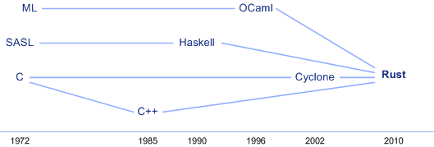
Origens e influências
Rust foi influenciado por Cyclone(uma linguagem imperativa derivada de C), com alguns recursos de orientação a objetos de C++ e recursos funcionais de linguagens como Haskell e OCaml. O resultado final é uma linguagem semelhante a C com suporte a programação multiparadigma(imperativa, funcional e orientada a objeto).

Slide 4
Classificação
Rust é uma linguagem:
orientada a objetos;
estruturada;
imperativa;
concorrente e funcional;
com tipagem estática, forte e inferida.

Slide 5
Macros
Macro é uma especialidade do Rust que lhe oferece uma forma de criar o seu próprio código ou sintaxe, conhecida como metaprogramação. O uso de macros como println! ou print!, que lhe permite imprimir textos na saída do programa, e vec!, que permite o programador inicializar um vetor, são alguns exemplos dessa funcionalidade. A metaprogramação é útil para reduzir o tamanho do código que o programador escreve, papel semelhante às funções, contudo a metaprogramação com as macros em Rust tem suas especialidades.
Uma assinatura de função deve declarar o número e o tipo de parâmetros que a função tem, macros, por outro lado, pode aceitar um número variável de parâmetros. Entretanto, o lado negativo de usar macro ao invés de função é que as macros são mais complexas do que declarar funções, porque o programador "está escrevendo Rust que sobrescreve código de Rust". Portanto, macros, em sua grande maioria, são mais difíceis de entender e ler seus códigos

